Slide 1
Damac Lagoons
Damac Hills

Slide 2
ГОТОВЫ К КРУИЗУ В СРЕДИЗЕМНОМОРЬЕ? Представьте себе залитые солнцем пески, кристально чистую воду, мощеные улицы, искусную архитектуру и другие вызывающие воспоминания особенности. Что, если бы вы могли отправиться в путешествие по Средиземному морю, не выходя из дома?

Slide 3
ОПЫТ ВОСЬМИ ЧУДЕС СРЕДИЗЕМНОМОРЬЯ: Некоторые из самых красивых городов оживают в этом потрясающем месте, отдавая дань уважения средиземноморской жизни в неповторимом стиле. От музыки и приключений до развлечений и многого другого — исследуйте все, что они могут предложить, не выходя из своего роскошного дома в Дубае. Здесь каждый день кажется праздником.

Slide 4
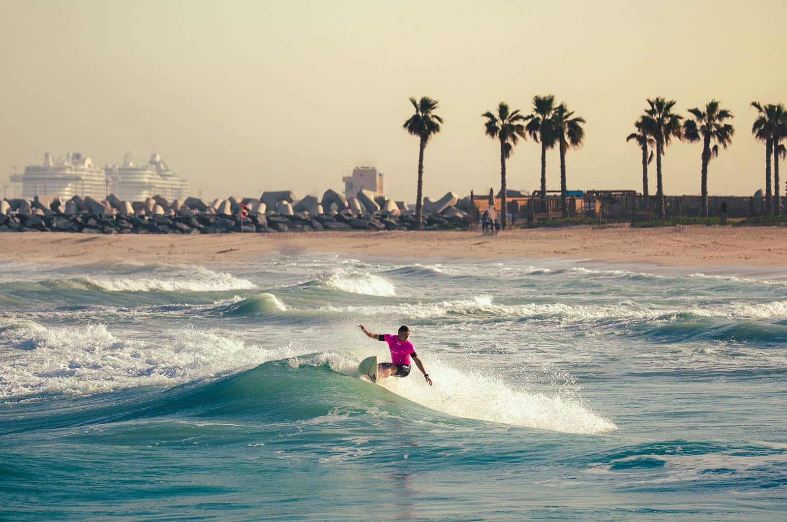
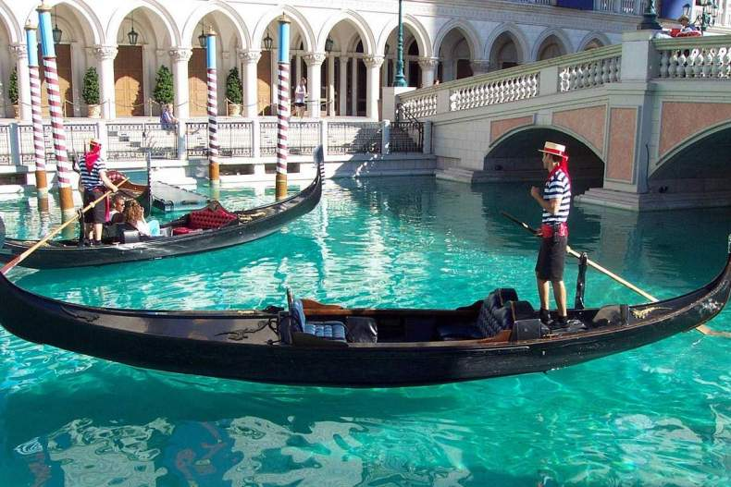
Плавающий город
Венеция оживает в лагунах DAMAC невообразимым образом — от прогулок на гондолах и прибрежных кафе до развлекательной арены. Окунитесь в венецианский образ жизни в Fun Hub, вдохновленном искусством и дизайном города.

Slide 5
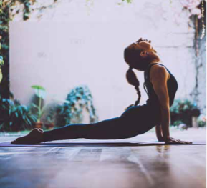
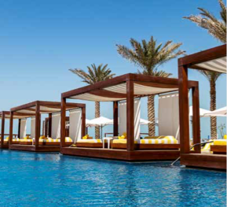
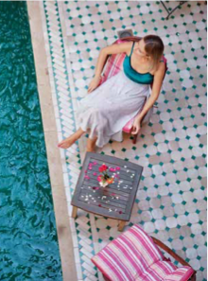
Безмятежный СТАРЫЙ ГОРОД
Внутренний покой царит в Tranquility Hub, вдохновленном Марокко. Все тонкие оттенки и намеки на причудливый марокканский стиль принимают форму бесконечных бассейнов с видом на лагуну, лужаек для медитации для йоги, семейных домиков для переодевания и других убежищ.

Slide 6
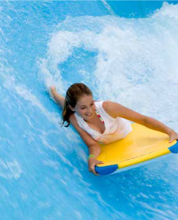
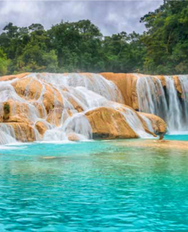
ДИКИЙ МОРСКОЙ БЕРЕГ
В Adrenaline Hub на Коста-Брава атмосфера Каталонии встречается с волнующими приключениями. Направьте своего внутреннего любителя острых ощущений в новые приключения каждый день — зиплайн, скалолазание, каякинг, серфинг с веслом и катание на волнах.

Slide 7
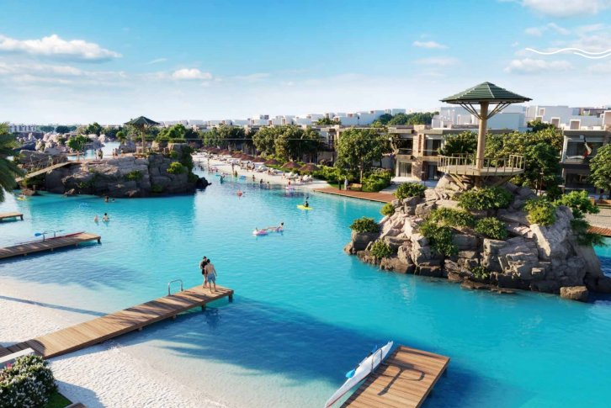
НАЧАТЬ НОВЫЕ ОТНОШЕНИЕ С ВОДОЙ
Рядом с прекрасным DAMAC Hills, но в то же время скрытым от суеты, находится DAMAC Lagoons — новое сообщество, где очаровательные виллы и таунхаусы окружают кристально чистые лагуны, белые песчаные пляжи, атмосфера тропических островов и множество других очаровательных впечатлений. Отправляйтесь в отпуск, не выходя из дома.

Slide 8
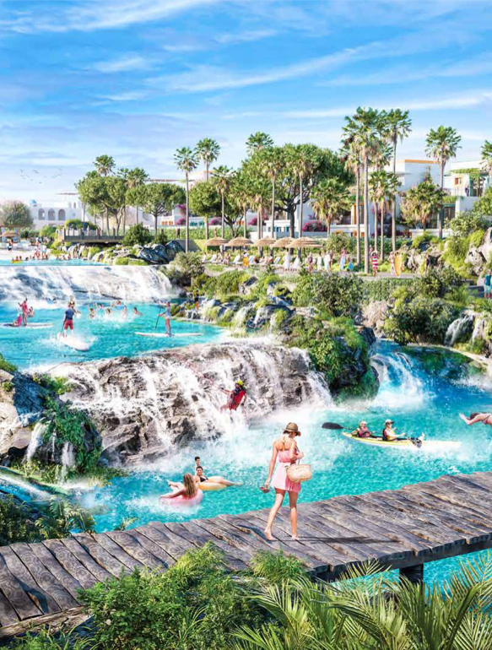
ПОГРУЖАЙСЯ В НОВЫЙ ОПЫТ Просыпайся, вставай, выходи. Собери свою команду. В списке дел есть множество водных приключений. Отправьтесь в сноркелинг-экспедицию. Затем прокатитесь на гидроцикле. Или, может быть, бороздить волны. Вы когда-нибудь катались на зиплайне в лагуне? Как насчет водного батута? Откройте для себя новые способы отдыха.

Slide 9
ПОГРУЖАЙТЕСЬ В ФЭНТЕЗИ: Вас никогда не укачает в водах лагуны DAMAC. А когда день, наконец, закончится, прогуляйтесь по песку и выйдите на поляну, окаймленную пальмами. Выберите уютное место, расслабьтесь под безмятежным ночным небом и окунитесь в магию кино на большом экране под звездами, плавая на мелководье.

Slide 10
ПОПРОБУЙТЕ ЧТО-ТО УВЛЕКАТЕЛЬНОЕ: Восхитительные пейзажи вокруг. Аллеи деревьев. Здесь есть все, что связано с тропическим островом. Насладитесь эклектичным сочетанием ресторанов на свежем воздухе и пляжных кафе или найдите уединенное место, чтобы насладиться всем этим.

Slide 11
СОВРЕМЕННАЯ ЖИЗНЬ, ВДОХНОВЛЕННАЯ ВОДОЙ

Slide 12
ТВОЙ ДОМ СРЕДИ ЛАГУН Что может быть более очаровательным, чем экстравагантно большая кристальная лагуна? Лагуна, ведущая к вашему новому дому. Представляем Санторини в DAMAC Lagoons, роскошные таунхаусы и виллы с побеленными фасадами и синими штрихами, напоминающими типичные средиземноморские мотивы.

Slide 13
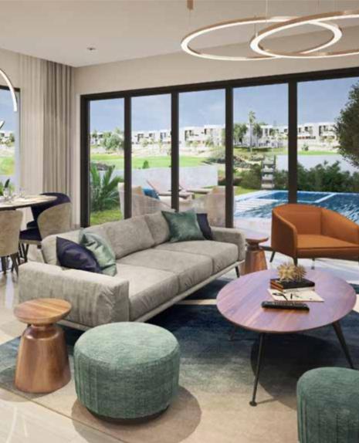
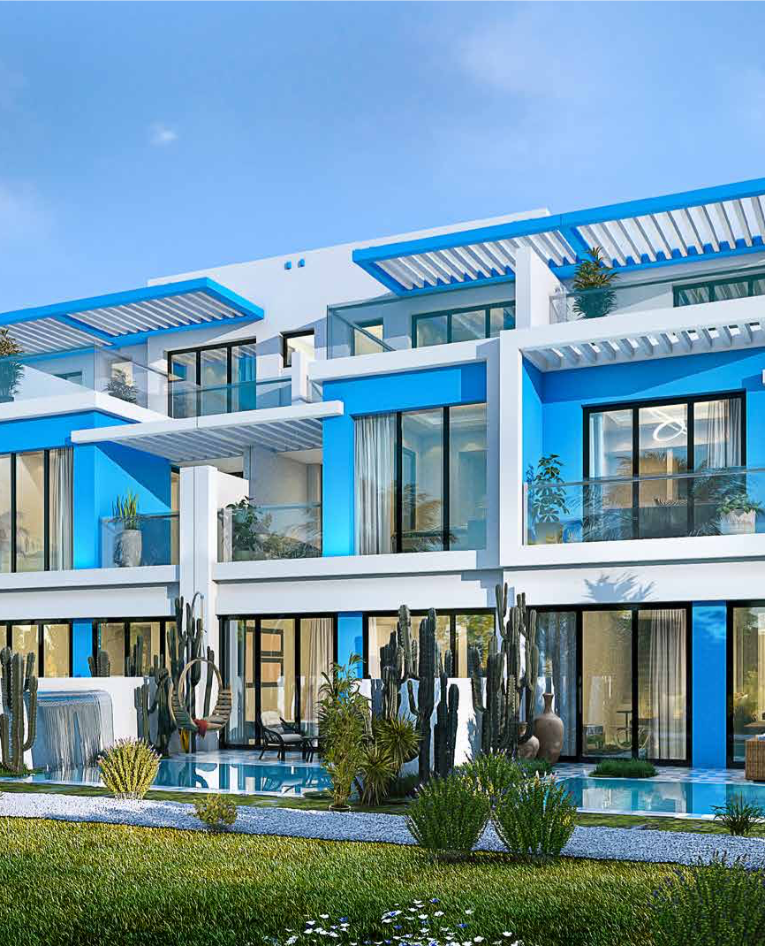
ВДОХНОВЛЕННАЯ ВОДОЙ ЖИЗНЬ
На Санторини группы таунхаусов и вилл соединены причудливыми дорожками, также имеются велосипедные дорожки и декоративная листва. Продуманно спроектированные пространства сочетаются со стильными интерьерами и обширными открытыми площадками — и все это всего в нескольких минутах ходьбы от пляжа с черным песком.

Slide 14
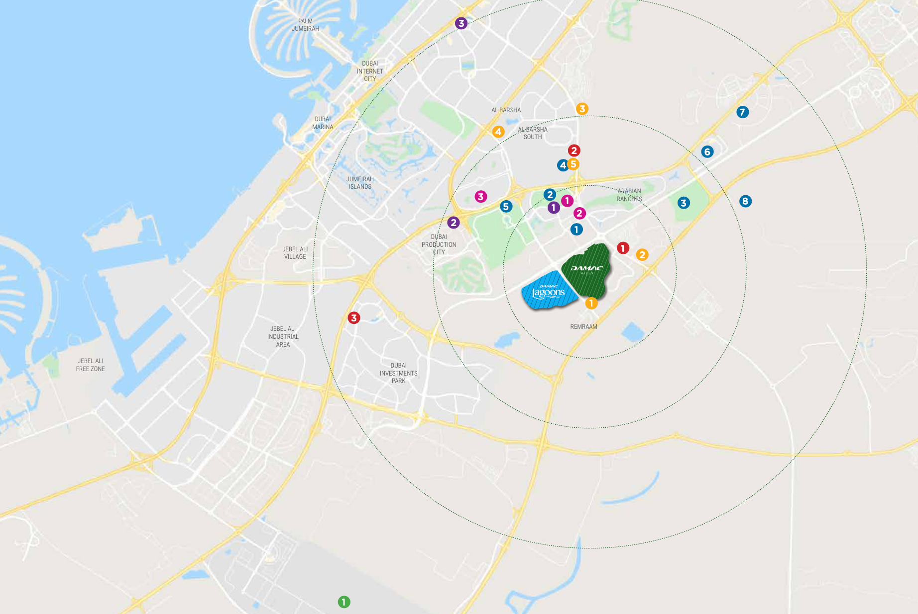
Спорт и отдых
Торговые центры
Больницы
Школы
Аэропорт

Slide 15
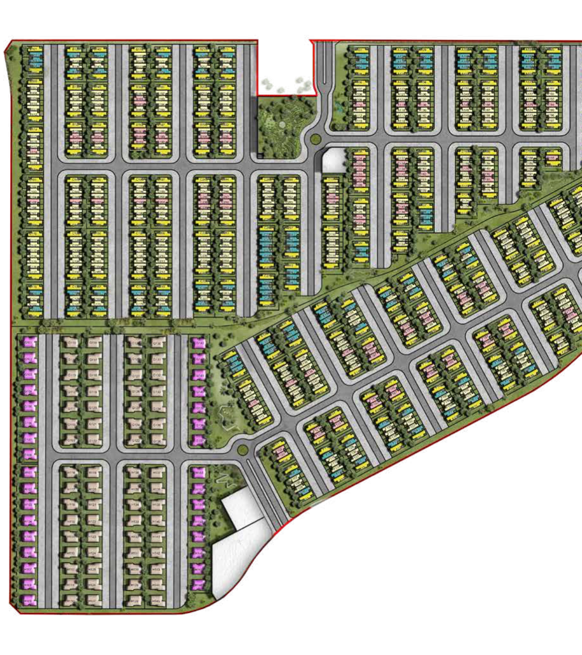
ПЛАН ОБЪЕКТА

Slide 16
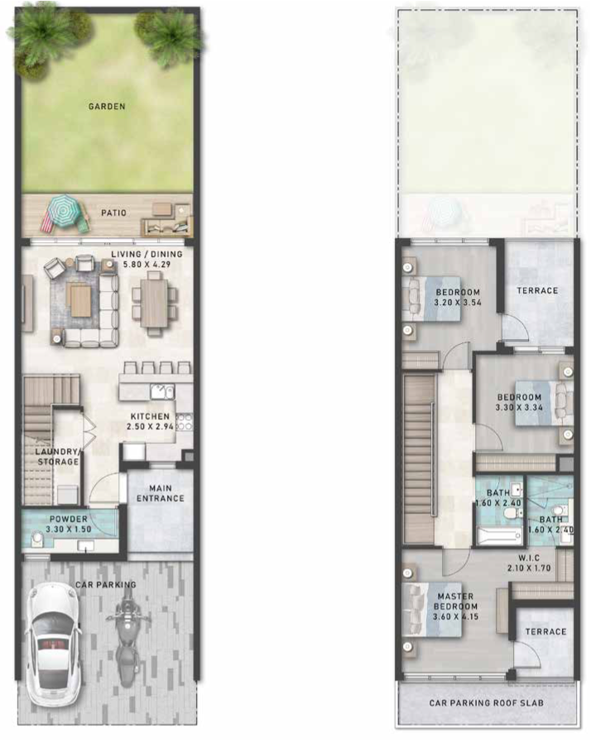
ТАУНХАУС НА ТРИ СПАЛЬНИ (LTH-3A-M )

